Slide 1
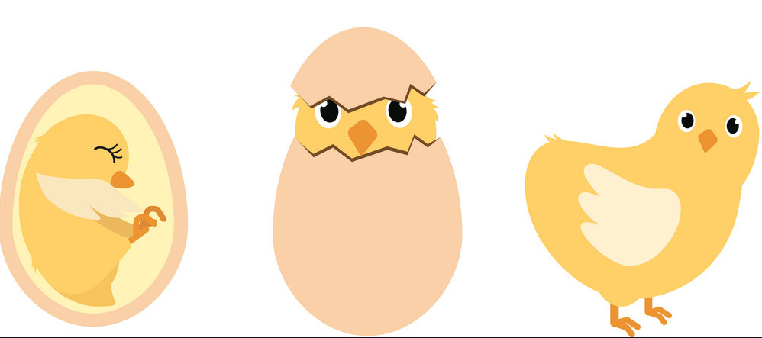
Модест Мусоргски
Музичка култура
„Игра пилета у љусци од јајета“ и „Баба Јага“

Slide 2
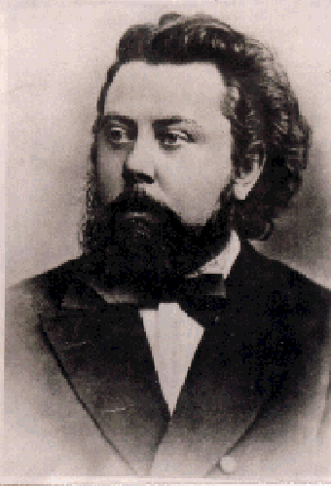
Модест Петрович Мусоргски (1839 – 1881) је руски композитор. Таленат за музику је наслиједио од родитеља.
Једно од његових најзначајнијих дјела јесте композиција „Слике са изложбе“.
Инспирисан сликама са једне изложбе написао је низ кратких, веома занимљивих композиција, које остављају снажан утисак на слушаоца. Међу њима су „Игра пилета у љусци јајета“ и „Баба Јага“.
Модест Мусоргски

Slide 3
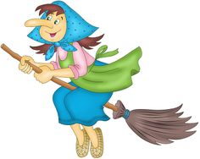
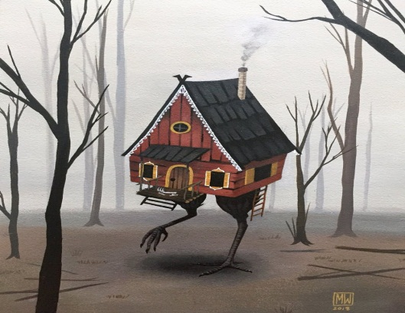
Послушајмо композицију!
Баба Јага је личност из руских бајки. Сликовито је приказана у колиби која се налази на кокошијим ногама и захваљујући њима може да се помјера и хода.
На интересантан начин композитор је приказао игру малих балетана – разиграних пилића.

Slide 4
1. Које инструменте си препознао у композицији?
Флаута, пиколо флаута, фагот, триангл, чинеле и гудачке инструменте.
2. Да ли си осјетио разлику у брзини извођења друге
композиције?
ДА
Бржа је.
НЕ
3. Ово дјело изводи:
а) хор б) оркестар в) солиста

Slide 5
Задатак за самосталан рад
1. Осмисли и изведи покрете уз музику „Игра пилета у љусци од јајета“.
2. Нацртај један мотив из композиције „Баба Јага“.

